Slide 1
有人要我拍裸照 我該怎麼辧
不拍 不傳 要求助
數位/網路性別暴力防治

Slide 2

有人要我拍裸照，​我該怎麼辦？​
不拍 不傳 要求助
​
你曾經意外收到別人傳給你裸露影像嗎?或是曾因不同的原因，自拍私密影像傳給別人嗎?​
想一想，這些影像會到哪裡去?而影像傳送之後，又可能會發生什麼事？​
​

Slide 3
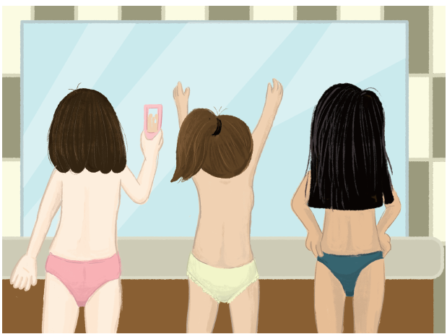
案例一
畢業旅行最期待的就是能和好友同房過夜、暢聊、玩牌等等，依依為了想留下特別回憶，邀約同房好友拍攝性感的裸照紀念青春，想一想
1.知道這個計畫的你，想到什麼了呢?和你旁邊的同學討論看看。
2.這些私密影像會存放在哪裡? (可複選)
□ 拍攝者手機相簿 □聊天紀錄 □ 通訊軟體的相簿
□ 雲端相簿 □其他___________
3. 哪些狀況可能讓照片外流呢?
4. 如果在幾天後你收到一張朋友轉傳依依的私密影像，你會怎麼做?

Slide 4

案例二
小如認識了一位網友阿建，對方很風趣熱情，很快就說想當小如的男朋友，私訊也變得很火熱。最近阿建一直拜託小如給私密照，還發誓一定會小心保管。
小如有點遲疑，想一想
5.你覺得為什麼阿建會向小如要求私密照？
6.如果對方提議透過視訊能不留痕跡，或是傳限動就好，你會答應嗎?
7.如果有一天你們鬧翻了，對方手中有你的私密照片，你會怎麼想？

Slide 5
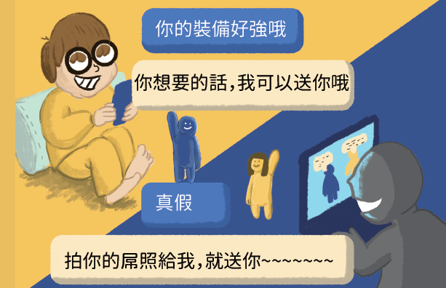
案例三
你看過用遊戲點數詐騙私密照片的新聞報導嗎？想一想
8.你覺得拍照片或是直接露生殖器官中給他看，可以真的拿到寶物或遊戲點數嗎？為什麼？
9.如果你的朋友發生這件事，你會怎麼做?
10.如何儲存對方帳號及截圖保留證據？

Slide 6

案例四
小艾是一名網路直播主，平時唱歌、聊天獲得不少粉絲的稱讚，偶爾還會有人抖內金錢表示支持，今天有位粉絲突然贊助(抖內)1000元，私訊要求小艾拍生殖器官的照片給他看…
11. 如果你是小艾，你會怎麼回應呢?
12. 如果是透過視訊，沒有實際照片的傳送，有差別嗎? 為什麼?
13. 如果對方威脅要報警或是告訴你的家人，該怎麼辦?

Slide 7

遇到網路誘拐者會發生什麼事
https://www.youtube.com/watch?v=gbN3Y96FOXk

Slide 8


你沒有做錯任何事，沒有任何人可以勒索或強迫你做與｢性｣相關的行為 ，請勇敢求助！

Slide 9
五不四要
分享照片影像
1.絕不違反他人意願拍下他人的影像
2.絕不聽從他人指示自拍私密照片
3.絕不倉促傳送影像訊息
4.絕不轉寄任何私密影像檔案
5.絕不取笑和霸凌私密影像遭外流的人
如果在網路上碰到騷擾
1.要告訴家人和老師
2.要截圖保留證據（完整網頁及訊息對話內容)
3.要向警方報案，會有專業社工陪伴你
4.要檢舉、封鎖對方

Slide 10
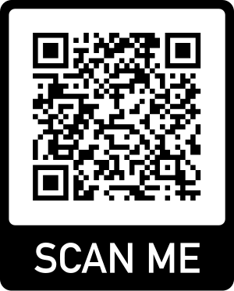
求助資源
學校學務／輔導處室
撥打110 /113
各縣巿學生輔導諮商中心
台灣展翅協會web885網路諮詢熱線 http://www.web885.org.tw
iwin網路內容防護機構 https://i.win.org.tw
*若影像已被散布，以下單位可協助要求網路業者移除違法內容。
台灣展翅協會web547網路檢舉熱線(http://www.web547.org.tw)
iwin網路內容防護機構
了解更多相關資訊

